Slide 1


8 - 7
استقصاء حل المسألة
أ.أحـمـد الأحـمـدي @ahmad9963

Slide 2
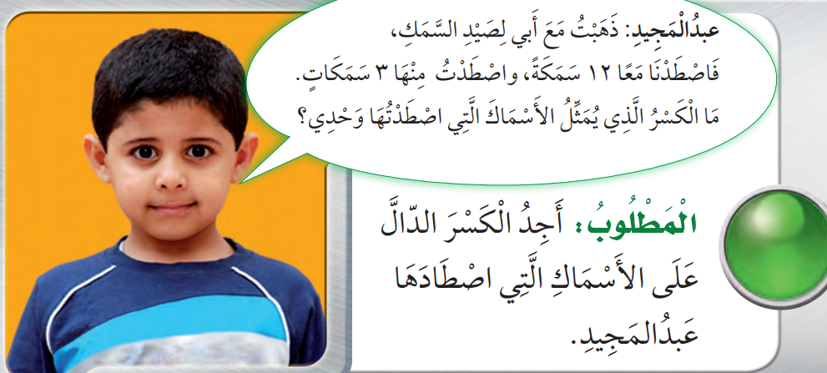
فكرة الدرس
أختار خطة مناسبة
لأحل المسألة
أ.أحـمـد الأحـمـدي @ahmad9963

Slide 3
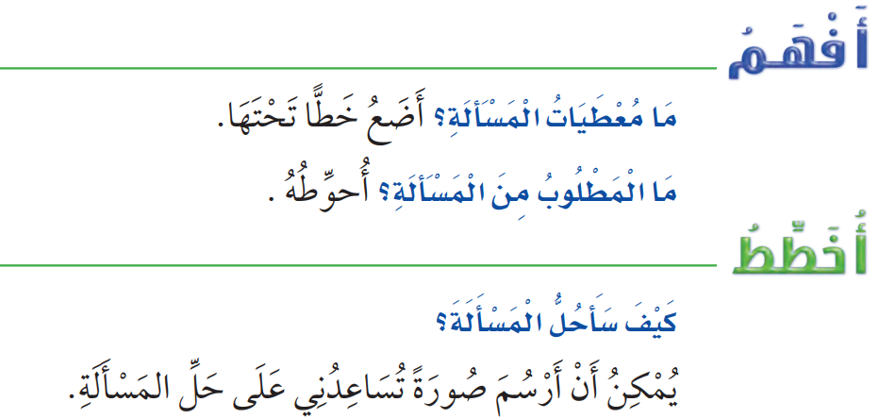

Slide 4
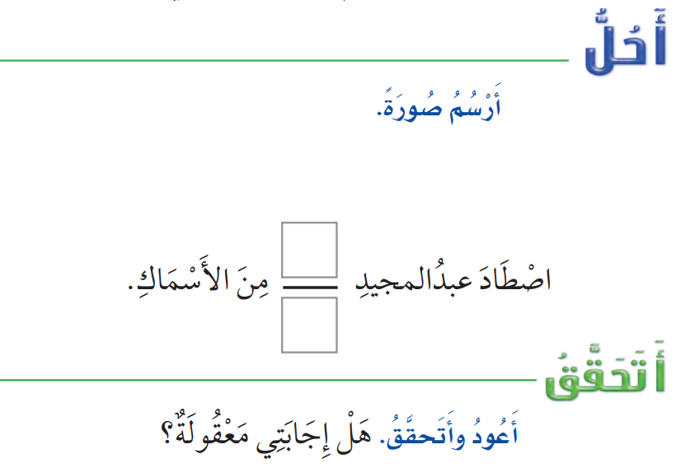

Slide 5


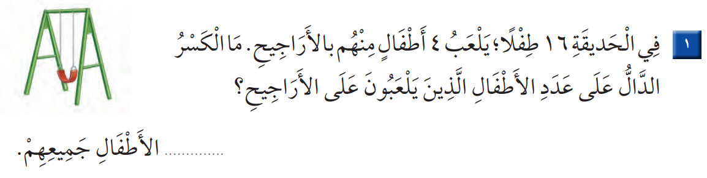

Slide 6
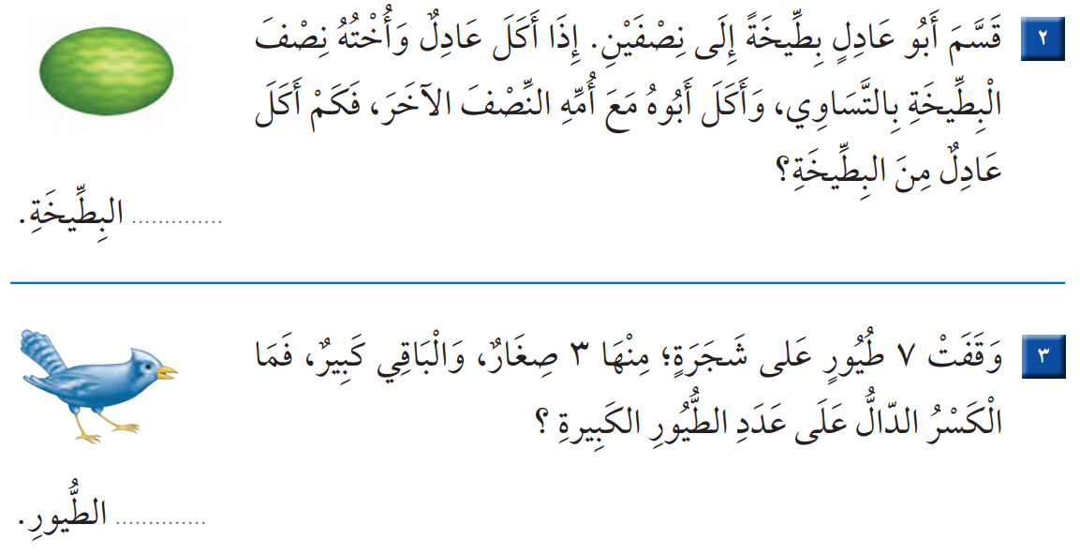

Slide 7


